Slide 1
Права и свободы
человека и гражданина

Slide 2
1. Права человека.
2. Общечеловеческие правовые
документы.
3. Права и свободы гражданина РФ.
4. Юридические гарантии и система
защиты прав человека.
5. Права ребёнка.

Slide 3
Права человека – это законодательно закреплённые нормы, принадлежащие человеку от рождения, которые носят всеобщий характер и выражают меру свободы человека и закреплены в международных правовых документах.

Slide 4
10 декабря –
Международный день прав человека
(Human Rights Day)

Slide 5
Гражданские (личные) права | дают возможность свободно распоряжаться имущественными благами и вести хозяйственную деятельность, обеспечить достойный уровень жизни и благосостояние.
Социально-экономические права | связаны с личностью правообладателя, реализуют свободу человека принимать решения независимо от государства.
Культурные права | связаны с участием человека в политической жизни общества, в формировании и осуществлении государственной власти и органов местного самоуправления.
Политические права | обеспечивают духовное развитие и самореализацию личности, свободный доступ к духовным и материальным ценностям, созданным человечеством.

Slide 6
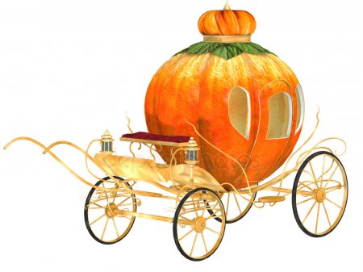

Slide 7
Система защиты прав человека
Президент РФ
Правительство РФ
Уполномоченный по правам человека РФ
Судебная система РФ

Slide 8
1989 год

Slide 9
Права человека
Право на управление делами государства
Право на имя при рождении
Право на свободу преподавания
Право на любовь и заботу родителей
Право на вступление в брак
Право на бесплатное среднее образование
Право на владение имуществом
Право на охрану здоровья

Slide 10
Зная свои права –
вы знаете свои законные требования, а значит, можете настаивать на их соблюдении!

